Slide 1
МДОУ «Тоншаловский детский сад «Солнышко»

Slide 2
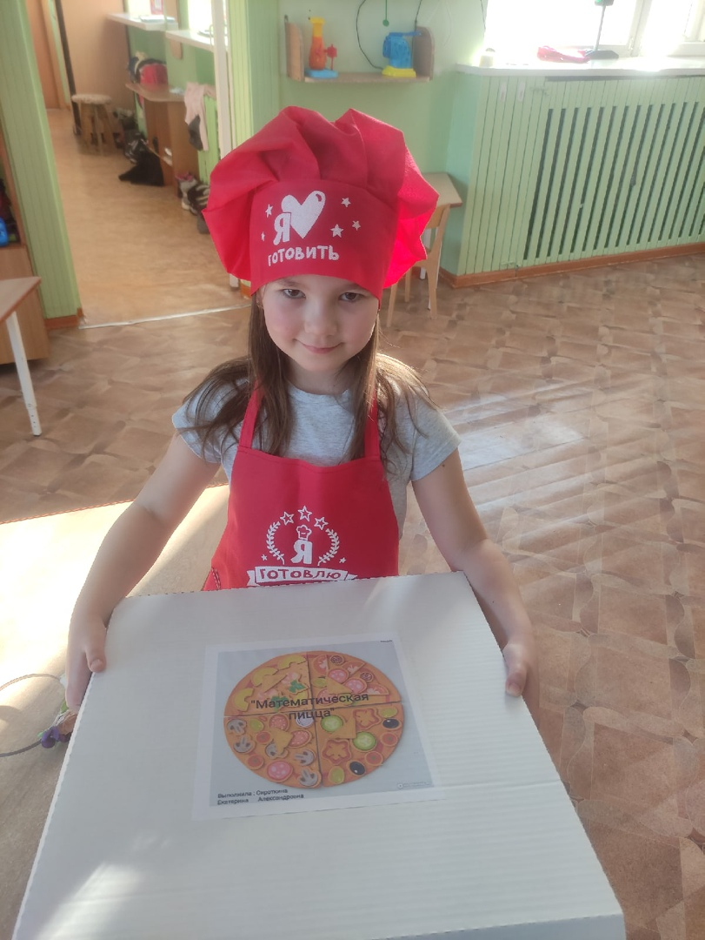
Цель: Развитие элементарных математических представлений.

Slide 3
Задачи: -Дифференциация понятий много -мало,
больше -меньше. -Закрепление знаний цифр. -Совершенствовать навыки количественного счета в пределах 10. -Закрепить умение обозначать количество предметов цифрой. - Закреплять понимание отношений между числами натурального ряда (9 больше 8 на 1). - Уточнить знание известных геометрических фигур,
учить распознавать фигуры независимо от их
пространственного положения.
- Учить ориентироваться на ограниченной территории,
располагать ( ингредиенты ) в указанном направлении,
отражать в речи их пространственное расположение
(в середине, справа ,слева, вверху, внизу)
- Продолжать развивать представление детей о том,
что число предметов не зависит от формы их
расположения.
- Развивать логическое мышление, внимание. - Развивать мелкую моторику.
Воспитывать умение доводить начатое дело до конца, усидчивость, желание играть в математические игры.
Выстраивать взаимоотношения между детьми.

Slide 4
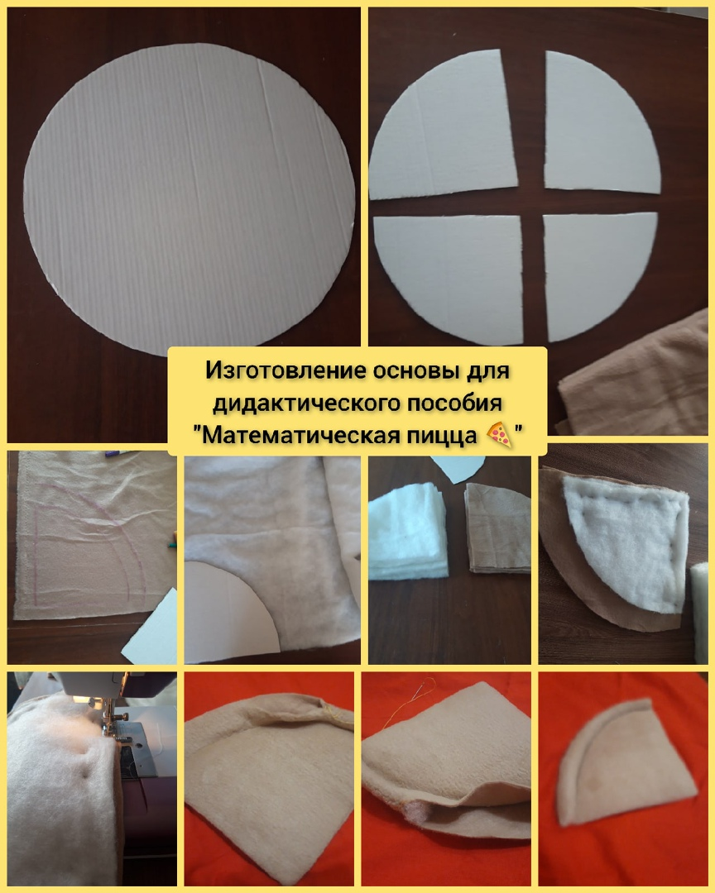
Создание пособия

Slide 5
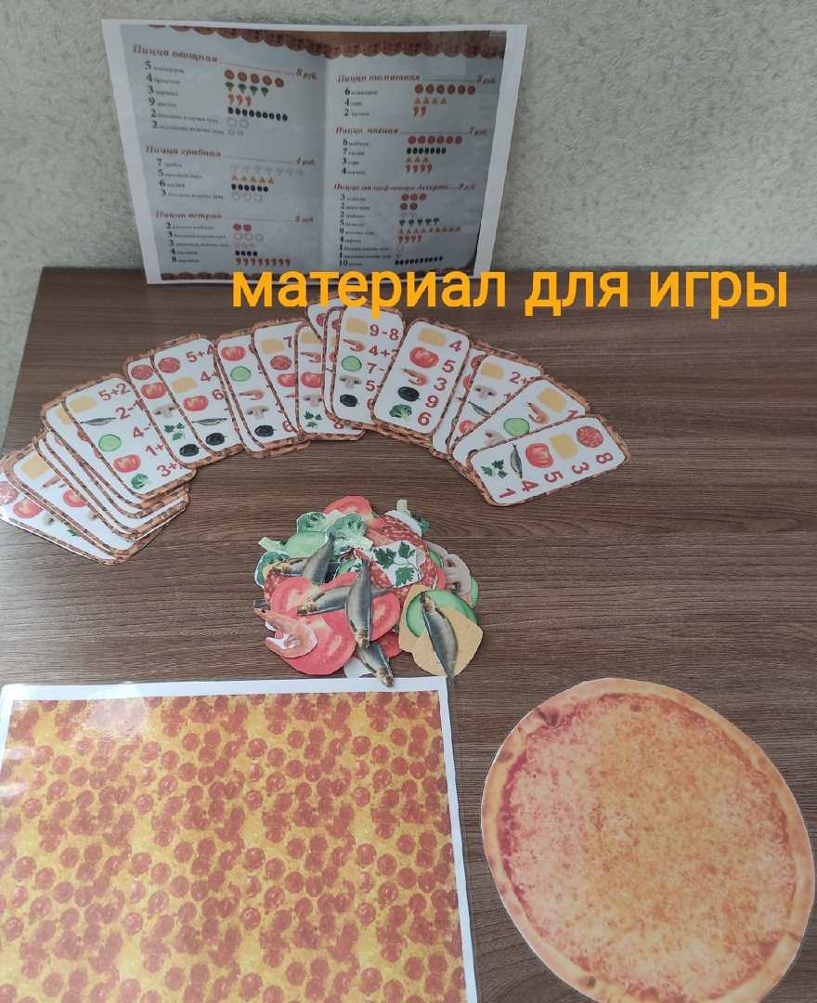
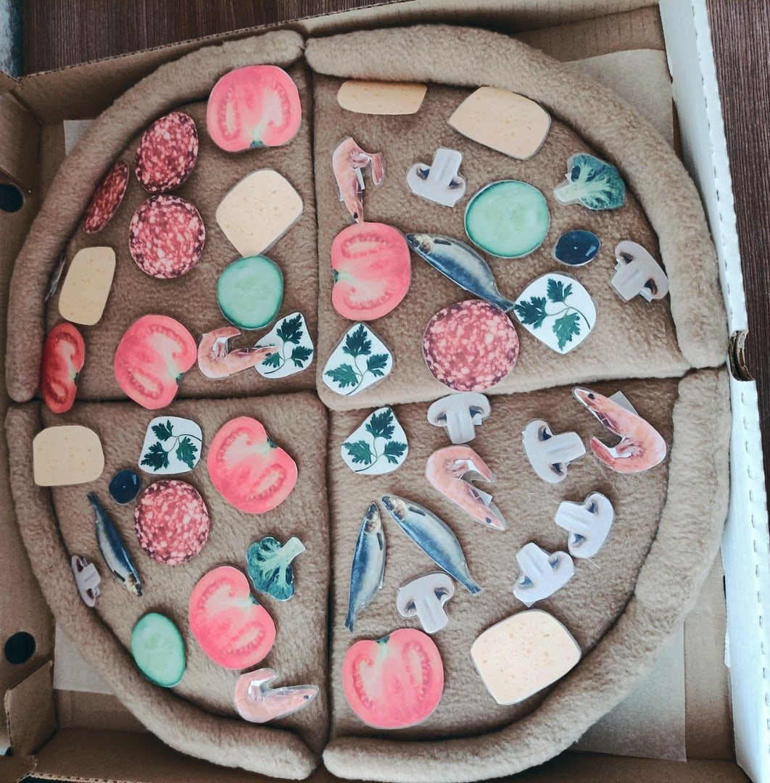
Дидактический и раздаточный материал:

Slide 6
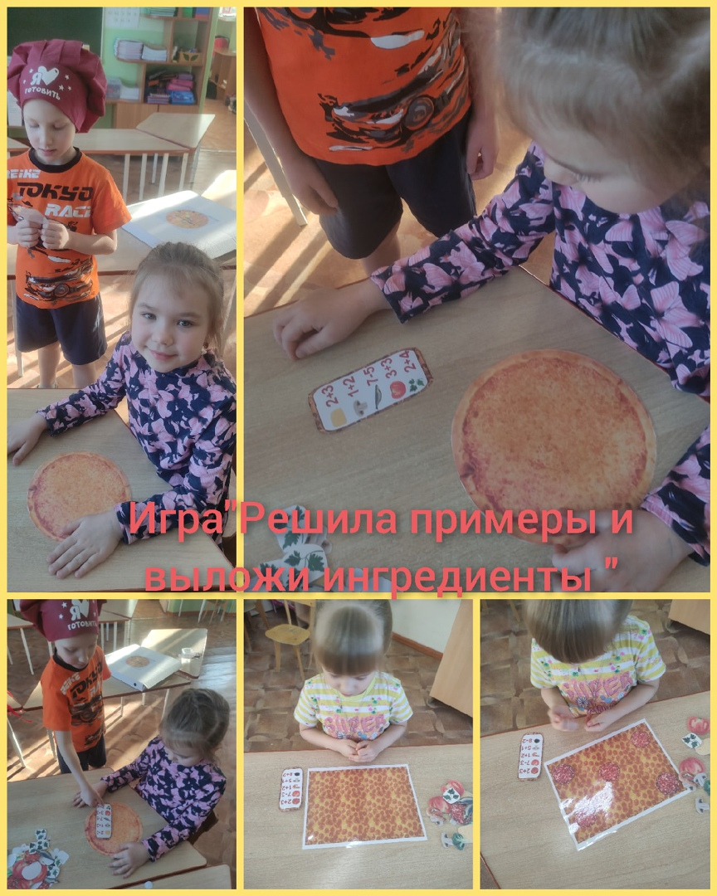
Для средних и старших дошкольников
Цель: развитие и закрепление счетных навыков( счет в пределах 10),
Цель: Закрепить умение работать со схемой (рецептом) с помощью которой дети узнают сколько ингредиентов нужно для пиццы, решив примеры на сложение и вычитание.
Закрепление графических образов цифр, закрепление понятий «больше» и «меньше», развитие внимания.

Slide 7
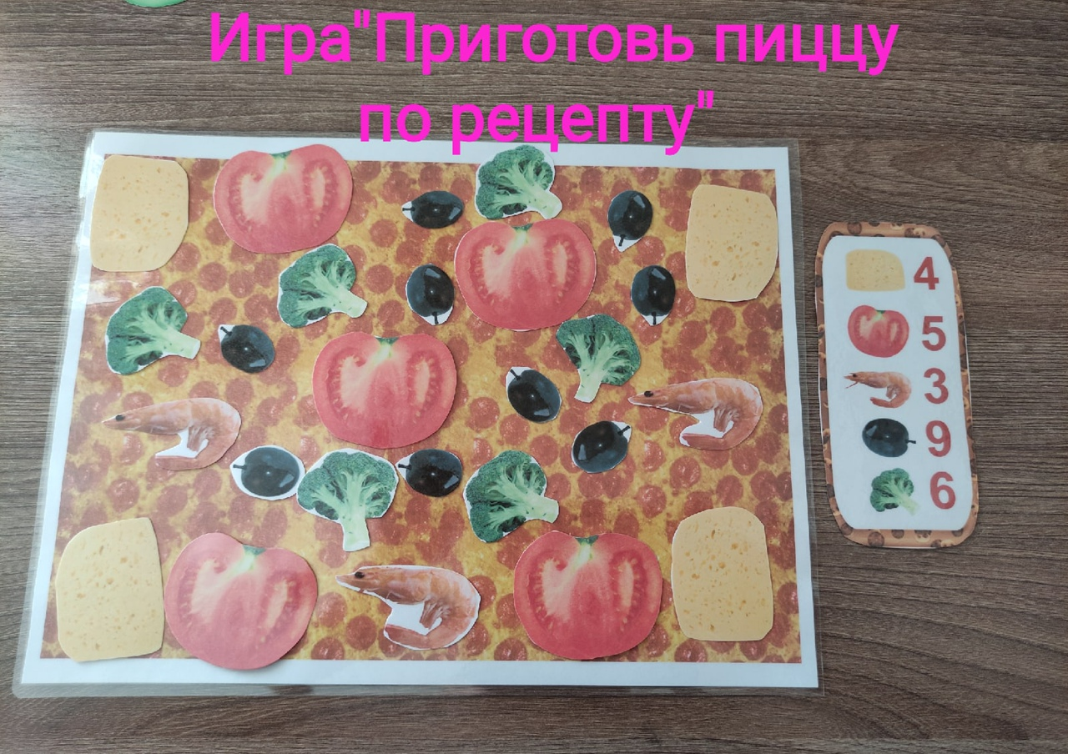
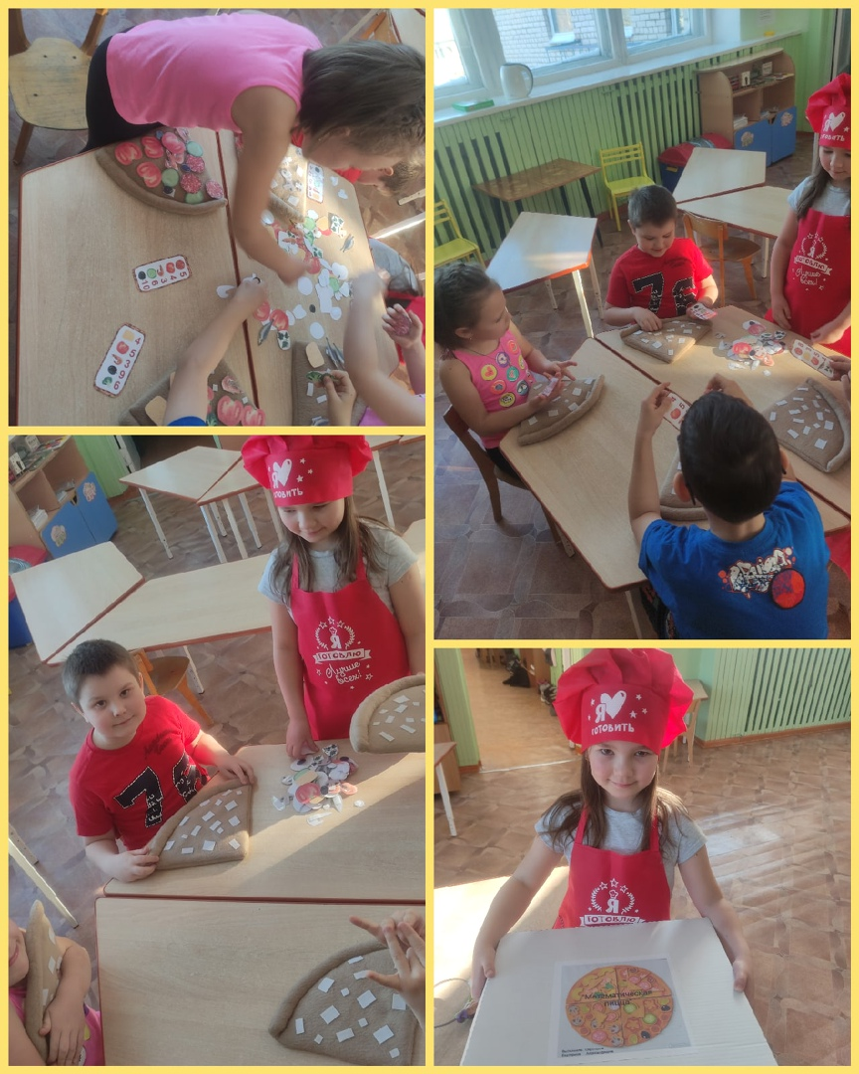
«Готовим пиццу по рецепту 1»
Цель: Закрепить умение работать со схемой
(рецептом), счет и отсчет предметов,
соотношение числа и количества.

Slide 8
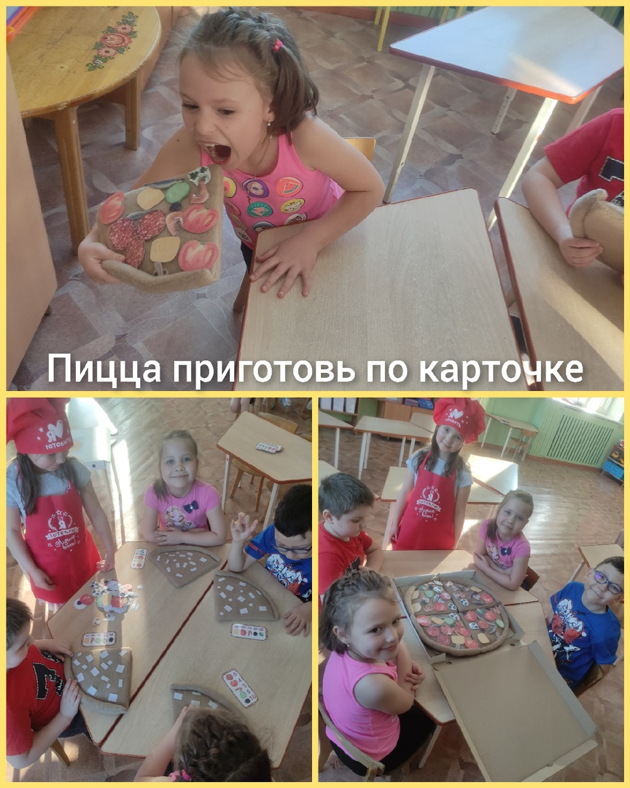

Slide 9
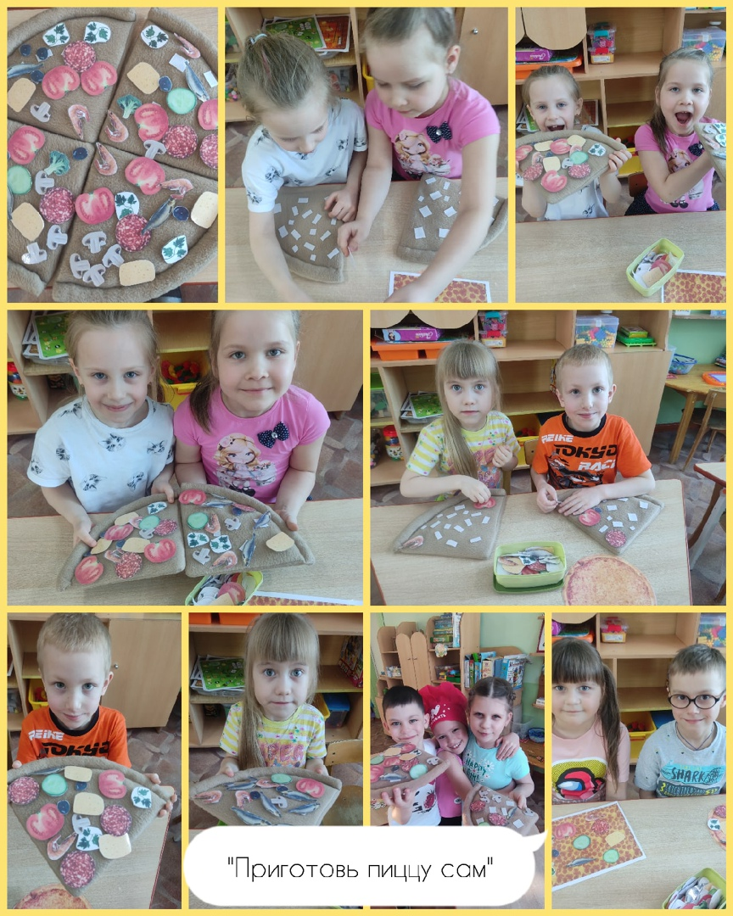
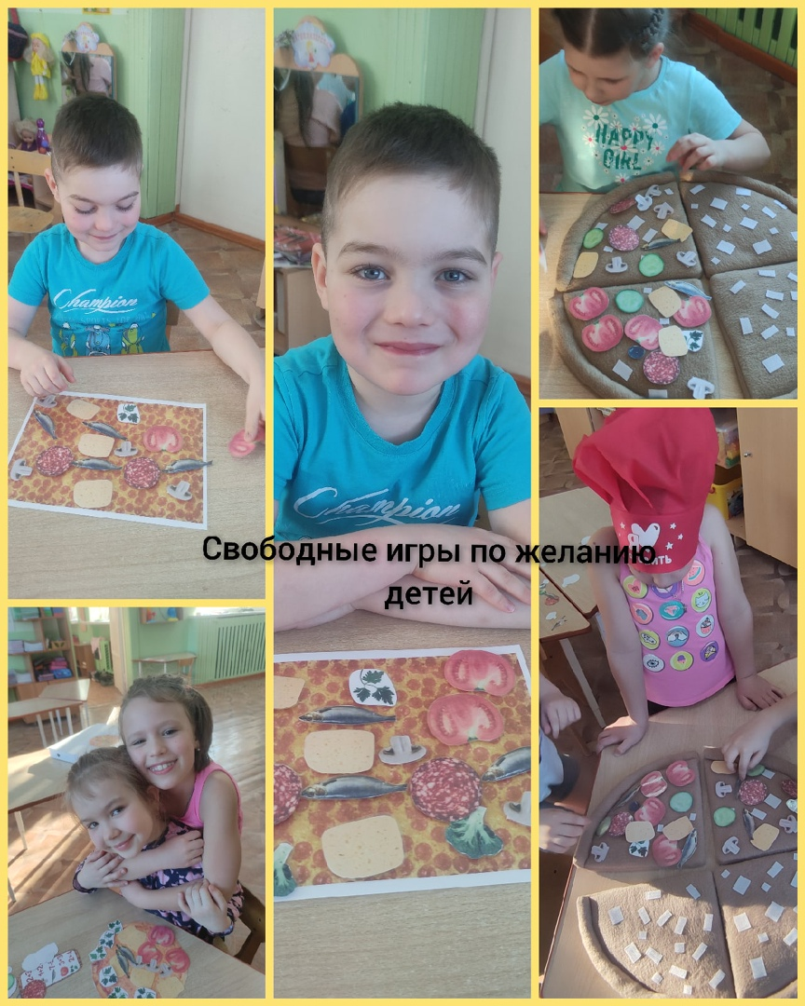
Дети работают самостоятельно

Slide 10
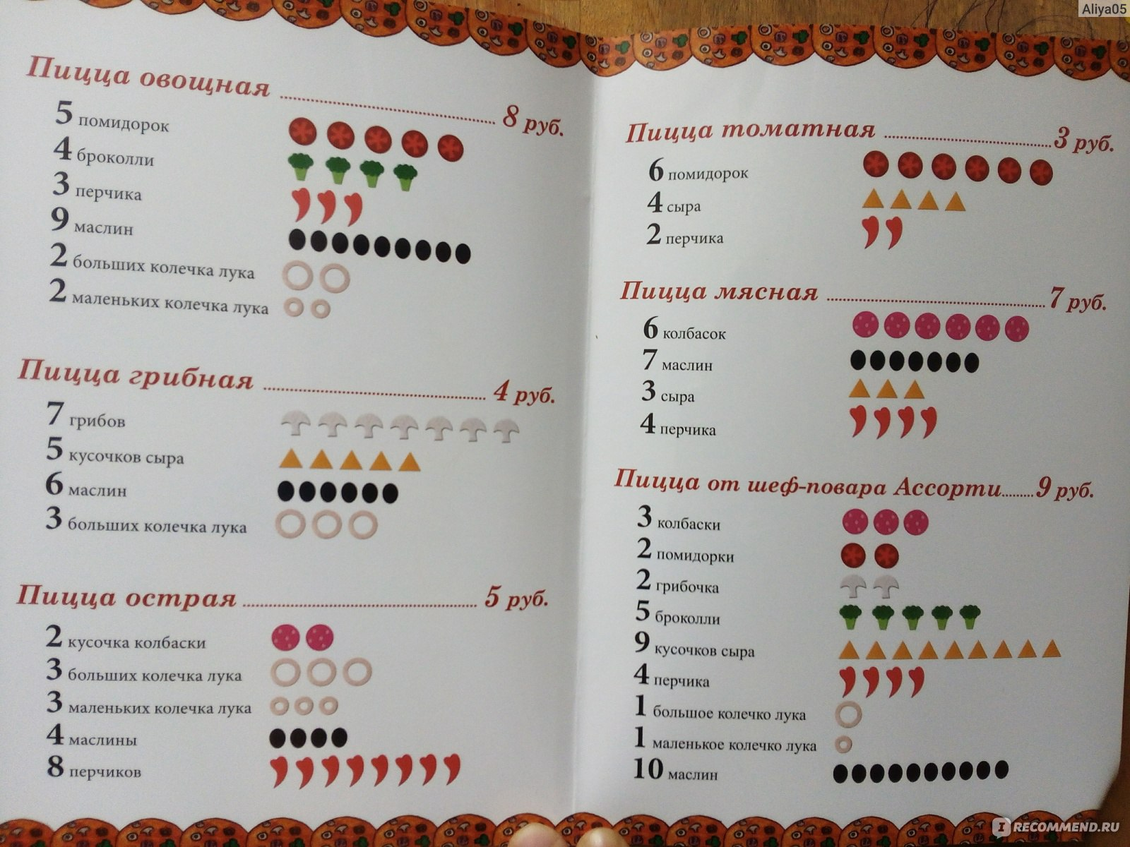
По одному рецепту приготовить половину пиццы, всю пиццу.

Slide 11
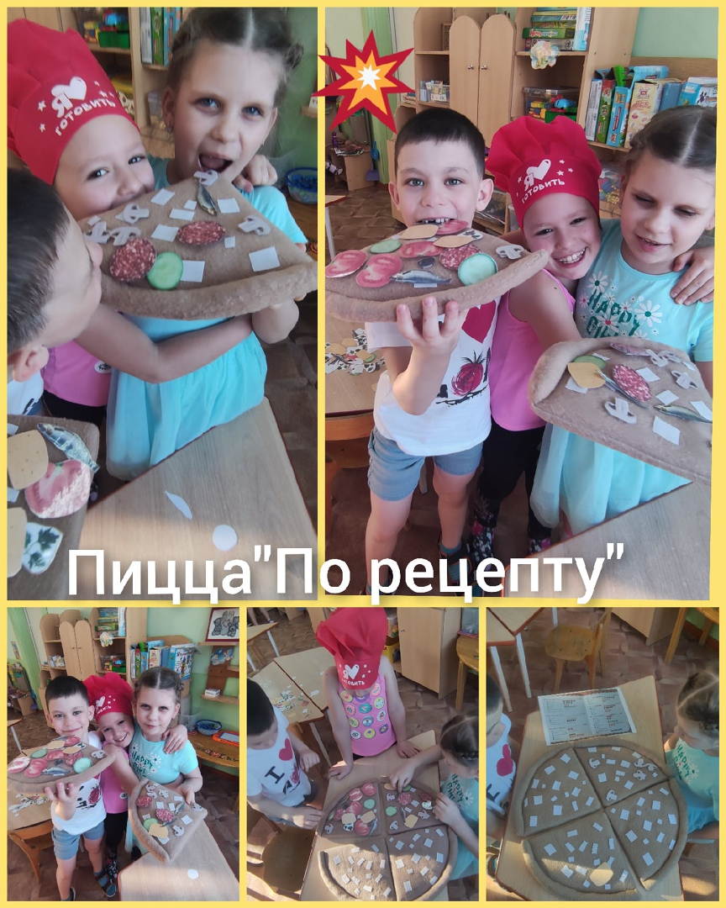

Slide 12
Детям домашнее задание для создания книги рецептов
- Придумать свой рецепт и изготовить пиццу
(с помощью готового бланка и набора цифр)

Slide 13
Спасибо за внимание ! Желаю творческих успехов!!!!!

